Slide 1

Maven y JUnit
COLABORADORES: Nahikari Otermin y Pablo Rubio

Slide 2
Índice
Maven
JUnit
mvn test
Spring Boot con Maven

Slide 3
Maven

Slide 4

Maven
¿Qué es?
Maven es un gestor de proyectos para Java.
Una de sus funcionalidades es gestionar paquetes y dependencias para el proyecto.
Otra, controlar el ciclo de vida de un proyecto.

Slide 5
Maven
pom.xml
El pom.xml es el fichero más importante de un proyecto Maven, este incluye información acerca del proyecto, información acerca de la configuración del proyecto y todas las dependencias que debe incluir el proyecto.
Esta herramienta es muy útil a la hora de compartir proyectos, ya que este fichero incluye los paquetes necesarios y la mayoría los instala automáticamente.
Estas dependencias se instalan en una carpeta llamada .m2.

Slide 6
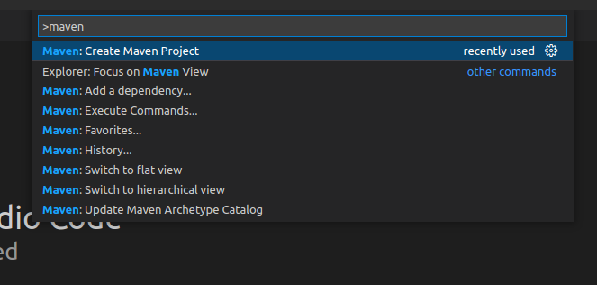
Maven
Crear un proyecto con Maven
Desde VSCode/VSCodium podemos crear un proyecto Maven escribiendo Maven en la paleta de comando y buscando Create Maven Project.
(Hay que tener instalada la extensión de Extension pack for Java)
Esto creará automáticamente el pom.xml.

Slide 7
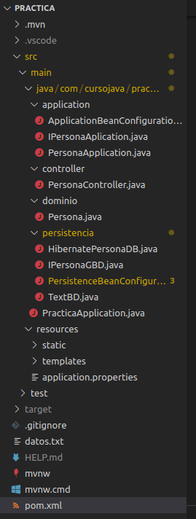
Maven
Estructura de un proyecto Maven
Proyecto
-src
-main
-java/com/grupo/proyecto
CÓDIGO
-test
-java/com/grupo/proyecto
FICHEROS TEST
-target
ficheros de ejecución
pom.xml

Slide 8
Maven
Ciclo de vida de Maven
El proyecto de Mvn nos ofrece gestionar de manera sencilla el ciclo de vida de un proyecto, ejecutando los siguientes comandos:
mvn compile: compilar el proyecto
mvn test: realizar los test del proyecto
mvn package: empaquetar el proyecto, genera el .jar o .war.
mvn install: el fichero empaquetado lo instala en el fichero .m2
mvn deploy: despliega el proyecto
Cada uno de los comandos ejecuta también los comandos que están encima, esto es, mvn package también ejecuta compile y test.

Slide 9
Maven
Ciclo de vida de Maven
Si por ejemplo queremos evitar realizar los test para obtener nuestro .jar, podemos ejecutar:
mvn package -DskipTests
Esto empaqueta el proyecto sin realizar los test.

Slide 10
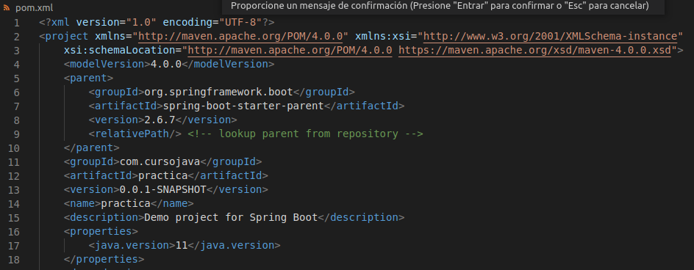
Maven
pom.xml
Como ya hemos indicado antes, pom.xml es el fichero principal de maven.

Slide 11
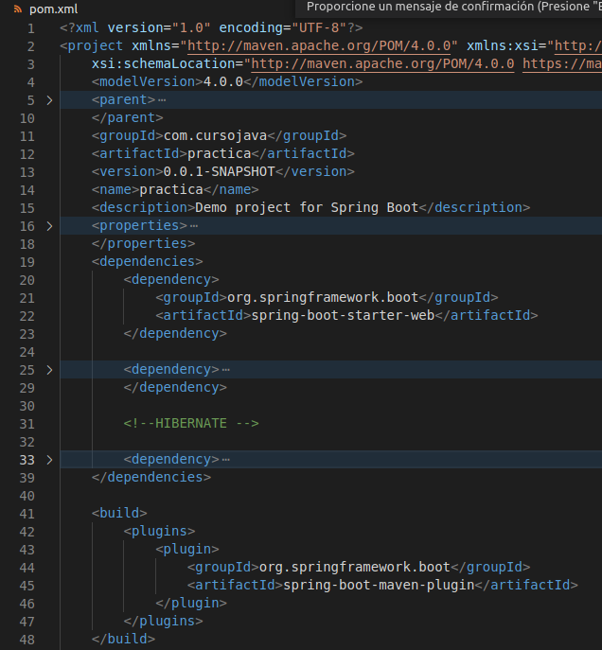
Maven
Estructura pom.xml
<project>
Datos del proyecto
<dependencies>
<dependency>
dependencia
</dependency>
</dependencies>
<build>
<plugins>
<plugin>
Plugin
</plugin>
</plugins>
</build>
</project>

Slide 12
Maven
Datos del proyecto en el pom.xml
Project: elemento raíz del fichero.
GroupId: nombre de la organización que desarrolla el proyecto.
ArtifactId: identificador del proyecto
Name: nombre del proyecto
Properties -> java.version: versión de Java
Package: el formato en el que queremos que se empaquete nuestro proyecto, si no aparece nada, será .jar.

Slide 13
Maven
Añadir dependencias
Para añadir dependencias hay que modificar el pom.xml. Como bien lo indica, es un fichero .xml, por lo que habrá que seguir el sistema de un fichero con un lenguaje de etiquetas.
Abriendo el pom.xml y en el apartado de <dependencies> podemos incluir nuestra dependencia. Por ejemplo:
<dependency>
<groupId>mysql</groupId>
<artifactId>mysql-connector-java</artifactId>
<version>8.0.28</version>
</dependency>

Slide 14
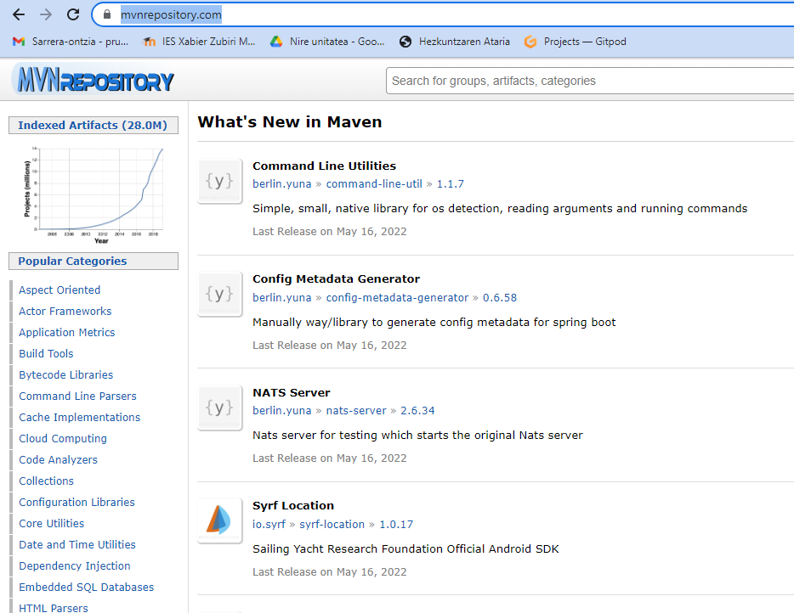
Maven
Buscar dependencias
Tenemos dos opciones:
Buscamos en un buscador web nombre de la dependencia maven.
Buscamos la dependencia en https://mvnrepository.com/

Slide 15
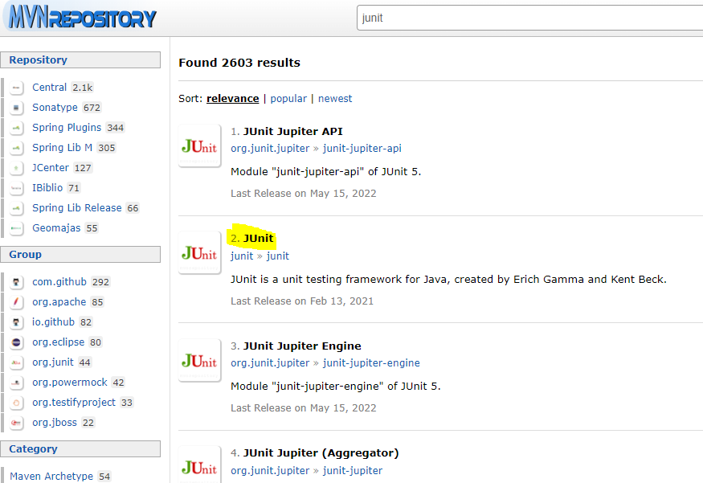
Maven
Buscar dependencias
Si buscamos JUnit encontraremos múltiples opciones para elegir. En nuestro caso, seleccionaremos la básica.
Posteriormente, seleccionaremos la versión.

Slide 16
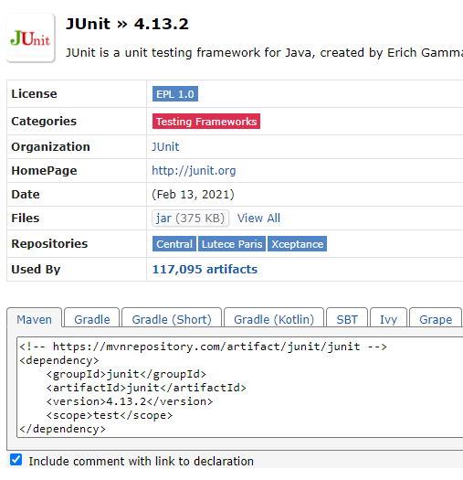
Maven
Buscar dependencias
Una vez seleccionada la versión nos aparecerá el texto que debemos copiar dentro de <dependencies>
<!-- https://mvnrepository.com/artifact/junit/junit -->
<dependency>
<groupId>junit</groupId>
<artifactId>junit</artifactId>
<version>4.13.2</version>
<scope>test</scope>
</dependency>

Slide 17
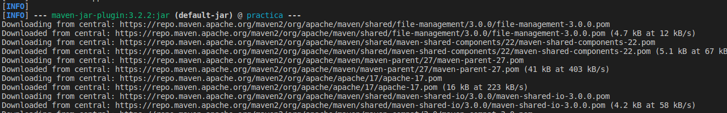
Maven
Dependencias
Una vez añadida la dependencia en el pom.xml, tras ejecutar mvn compile se deberían descargar todas las dependencias. Existen ciertas dependencias que necesitan descargas externas, pero no es lo habitual.

Slide 18
2. JUnit

Slide 19

JUnit
¿Qué es JUnit?
JUnit es un framework para generar Pruebas para garantizar el buen funcionamiento de nuestro código.
Es un framework que permite probar sobre JVM (Java Virtual Machine).

Slide 20
JUnit
¿Qué es JUnit?
Para añadirlo a un proyecto de Maven debemos de añadir la dependencia.
<!-- https://mvnrepository.com/artifact/junit/junit -->
<dependency>
<groupId>junit</groupId>
<artifactId>junit</artifactId>
<version>4.13.2</version>
<scope>test</scope>
</dependency>

Slide 21
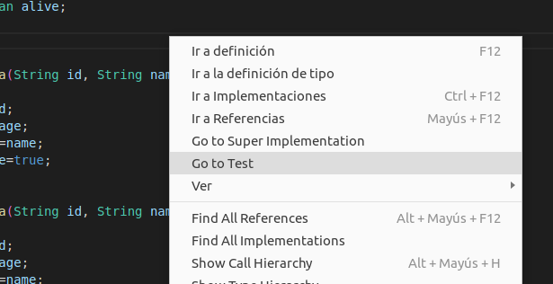

JUnit
Como crear un test
Para crear los test de un objeto en particular, nos movemos a dicho objeto y en la mayoría de IDE, habrá una opción para ir a las pruebas de dicha clase o crearlas.
En particular en VSCode/VScodium tenemos Go to Test, si no encuentra tests para dicha clase nos permitirá generar un fichero de pruebas para la clase o buscarlo entre nuestros ficheros.

Slide 22
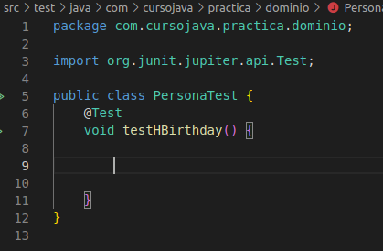
JUnit
Tests
Una vez creado el test nos aparecerá algo así.
Esta clase actualmente tiene un único método de test.
Este test está vacío y no comprueba nada, por ahora.

Slide 23
JUnit
Tests
Al comienzo de cada test debe ir el tag @Test, y suele convenir que el nombre del método comience por test o finalice por test, como por ejemplo testNombreMetodo.
El método no devuelve nada, no tiene variables de entrada y es público.

Slide 24
JUnit
Tests
Dentro del método de test para comprobar el correcto funcionamiento de un método, podemos por ejemplo, comprobar que un dato sea el que esperamos, o que no sea nulo, etc.
Para comprobar que dos valores son idénticos podemos utilizar:
assertEquals(Object expected, Object actual);
Nota: el test de la derecha va a fallar
@Test
void testHBirthday() {
assertEquals(true, false);
}

Slide 25
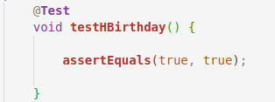
JUnit
Tests
Ejecutando mvn test, nos dará un error en los test, en cambio si realizamos el cambio a:
assertEquals(true, true);
Nos dará unos test correctos ya que son iguales, y assertEquals comprueba que ambos elementos sean idénticos.

Slide 26
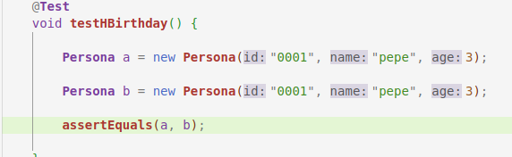
JUnit
AssertEquals
El assert que acabamos de ver, comprueba si dos elementos son los mismos, por lo que el siguiente código nos dará fallo, ya que aunque tengan los mismos datos son objetos distintos.

Slide 27
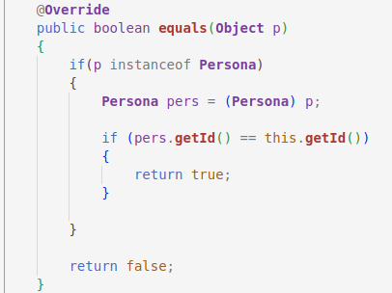
JUnit
Object.equals()
Si queremos definir cuándo dos objetos son idénticos debemos de implementar el método Object.equals() en la clase origen.
En este ejemplo dos personas serán iguales si coincide su ID (implementado en la clase Persona).
Si volvemos a ejecutar mvn test dará que el test es correcto.

Slide 28
JUnit
Asserts
En el ejemplo anterior hemos visto un único assert, que como hemos comprobado, observa si dos objetos son idénticos. De todos modos, existen más opciones:
AssertNotEquals
AssertArrayEquals
AssertNotNull / AssertNull
AssertTrue / assertFalse
fail
Más información: https://junit.org/junit4/javadoc/4.13/org/junit/Assert.html

Slide 29
JUnit
Ejemplos: test de constructor
@Test
void testConstructor()
{
String id = "0001";
String name = "Juan";
int age = 10;
Persona p = new Persona(id, name, age);
assertEquals(id, p.getId());
assertEquals(name, p.getName());
assertEquals(age, p.getAge());
}

Slide 30
JUnit
Ejemplos: testFactorial
@Test
void testFactorial()
{
Random random = new Random();
int number = random.nextInt();
assertEquals(1, factorial(0));
int expectedValue = (number + 1)*factorial(number);
int actualValue = factorial(number + 1);
assertEquals(expectedValue, actualValue);
}

Slide 31
3. mvn test

Slide 32
mvn test
Tests
Como ya hemos visto ejecutando mvn test, compila el proyecto y realiza los test.
Y para saltarnos los test en partes superiores del ciclo de vida de maven debemos añadir la opción -DskipTests, ejemplo:
mvn package -DskipTests

Slide 33
mvn test
Opciones
Existen más opciones para mvn test.
Ejecutar una única clase de test.
mvn test -Dtest=<nombreDeLaClaseTest>
Ejecutar múltiples clases de test.
mvn test -Dtest=<nombreDeLaClaseTest1>,<nombreDeLaClaseTest2>

Slide 34
mvn test
Opciones
Existen más opciones para mvn test.
Ejecutar un único método dentro de una clase de test.
mvn test -Dtest=<nombreDeLaClaseTest>#<Nombre del método>
Ejecutar múltiples métodos de una clase.
mvn test -Dtest=<nombreDeLaClaseTest>#<Nombre del método 1>+<Nombre del método 2>+...

Slide 35
mvn test
Opciones
Existen más opciones para mvn test.
Ejecutar múltiples métodos de múltiples clases.
mvn test -Dtest=TestObjeto1#test1+test2,TestObjeto2
Ejecutar todos los métodos que empiecen por test.
mvn test -Dtest=TestObjeto1#test*

Slide 36

Práctica
Proyecto
El código inicial del proyecto para la práctica lo podemos encontrar en:
https://github.com/prubioamzubiri/practica
Recomiendo realizar un Fork de dicho proyecto para realizar las actividades.

Slide 37
ESKERRIK ASKO – GRACIAS – THANK YOU
Zamalbide Auzoa z/g - 20100 Errenteria (Gipuzkoa)
T. (+34) 943 082 900
info@tknika.eus
www.tknika.eus
COLABORADORES: Nahikari Otermin y Pablo Rubio

